Slide 1


FPGA
MUSE DASH
小组成员：陈奕宽 陈之逸 林炫达 孟思思 薛文宵

Slide 2


目录
01
游戏介绍
02
软件设计
03
硬件设计
04
总结与讨论

Slide 3

01
项目介绍

Slide 4

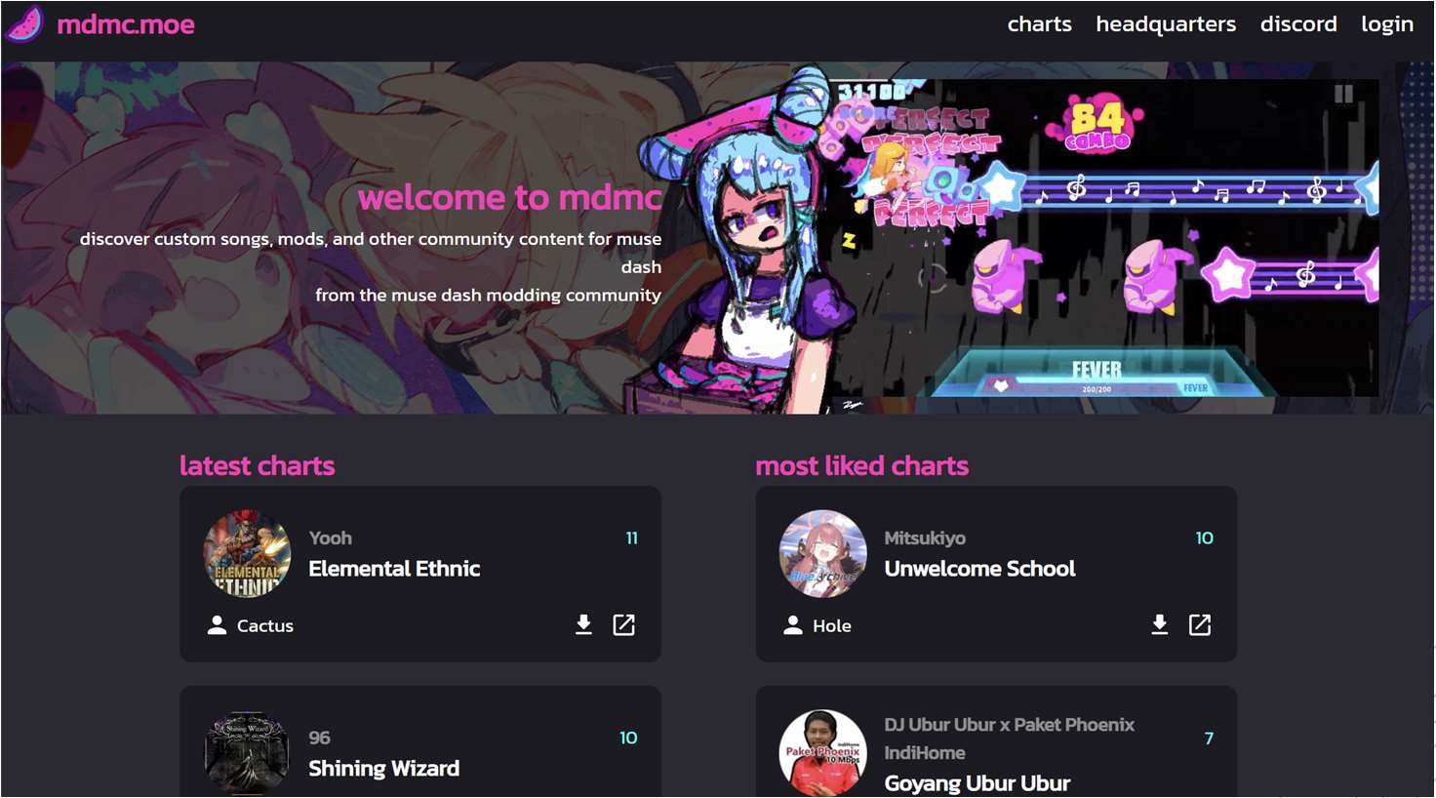
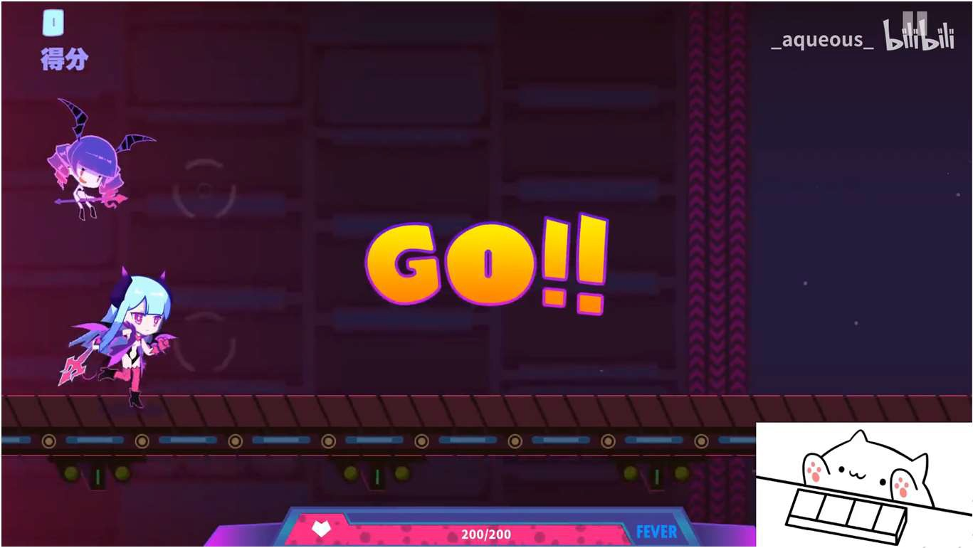
项目介绍
软件：网页前端 + 音乐播放
硬件：DE2-115 实现 Mush Dash
设计思路

Slide 5
项目介绍：软件部分

Slide 6
项目介绍：软件部分

Slide 7
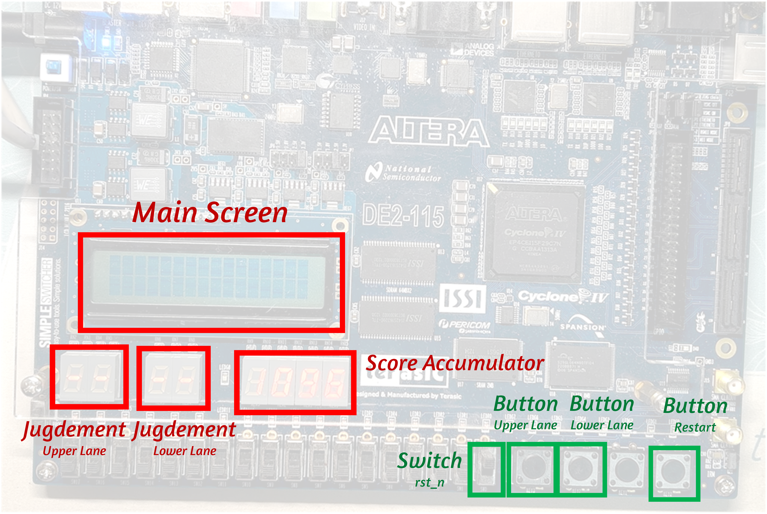
项目介绍：硬件部分

Slide 8
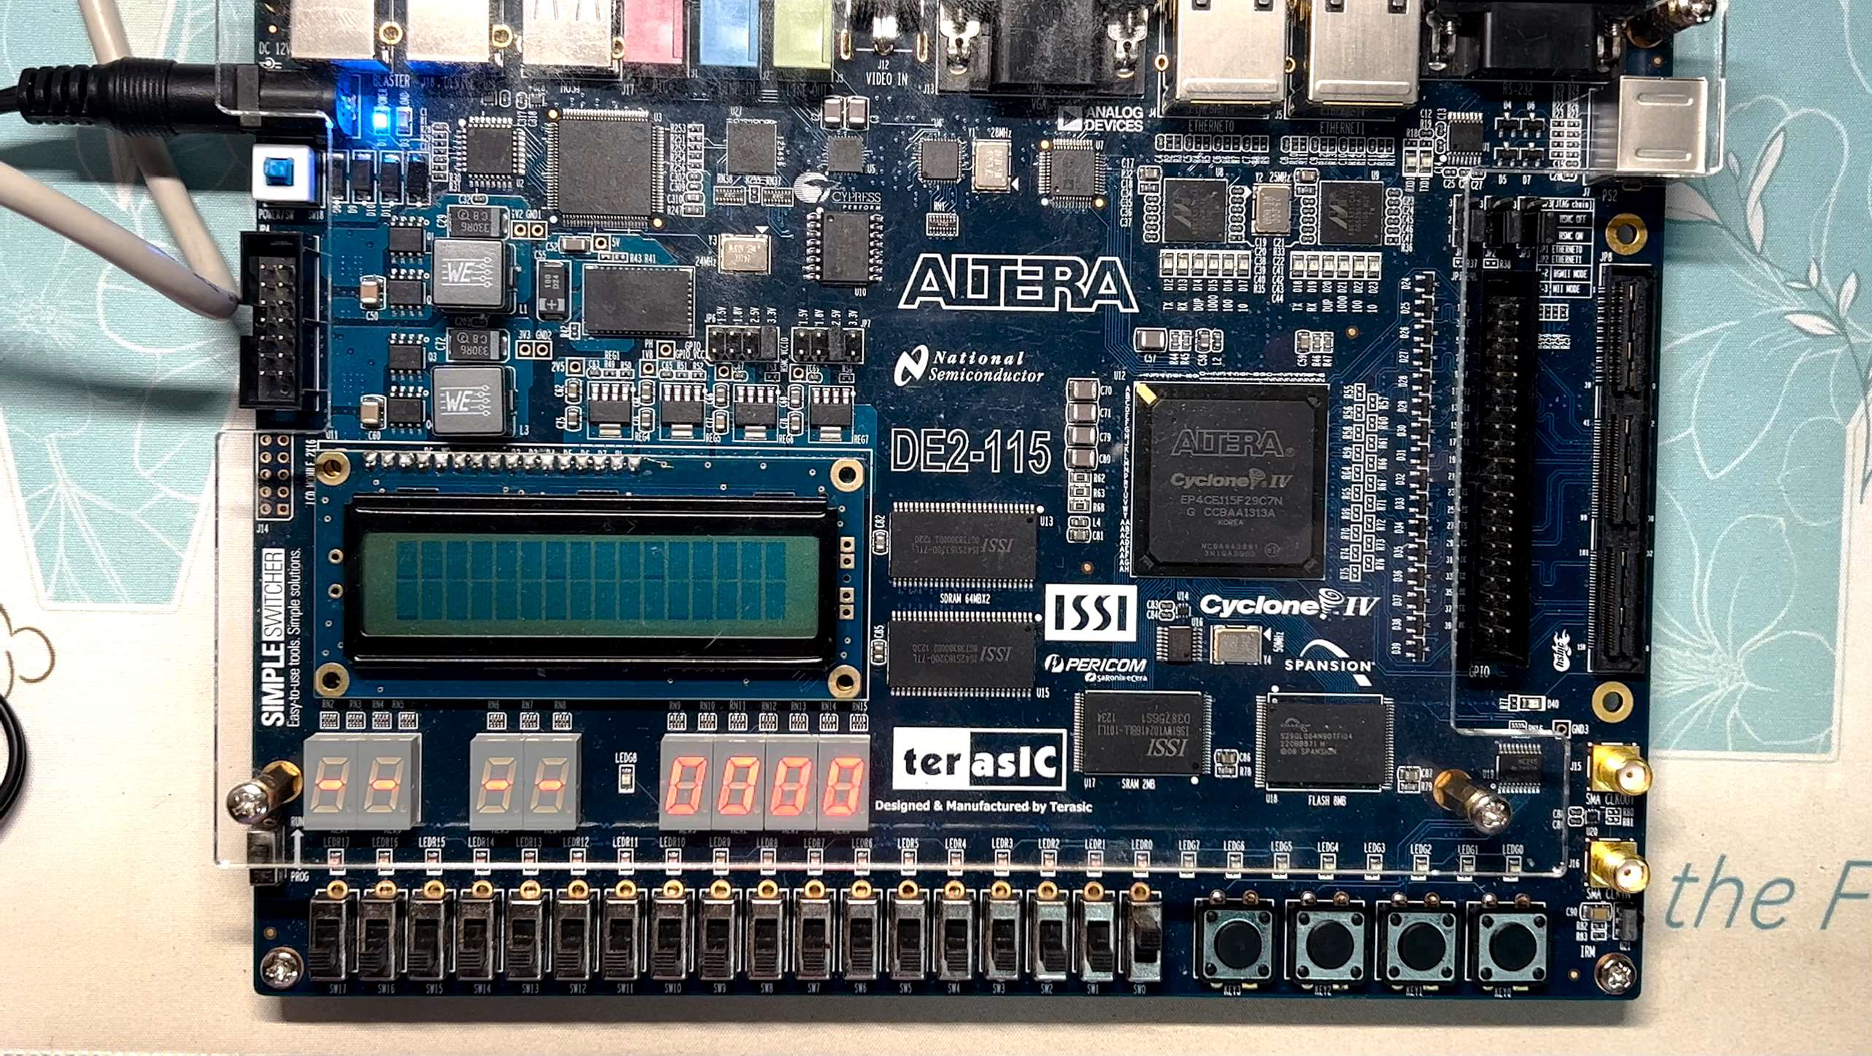
项目介绍：硬件部分

Slide 9
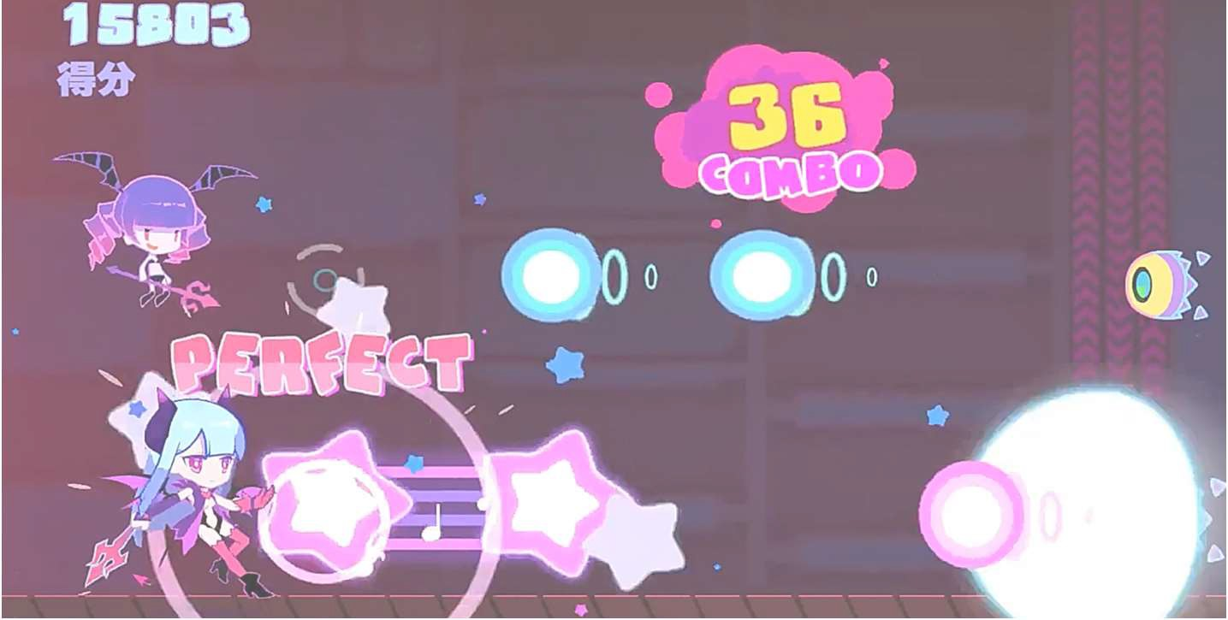
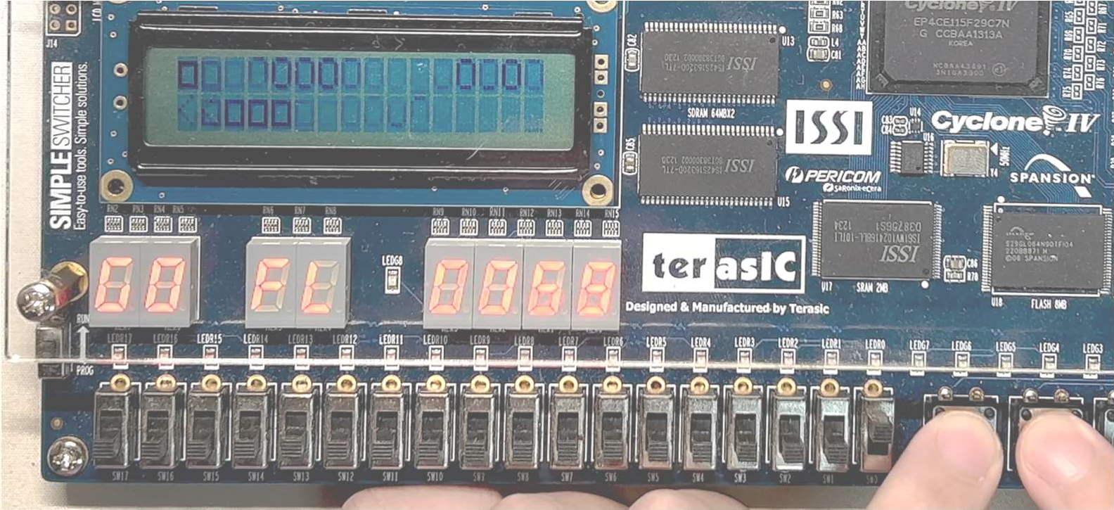
项目介绍：硬件部分
得分
短按
判定
长按
长按
短按
判定
得分

Slide 10
02
软件设计

Slide 11
软件设计

Slide 12
软件设计
歌曲 BPM + 音符描述
Note = (time, type, track)
Note time: when the note will be judged
Note type: how the note will be judged
Note track: where the note will be

Slide 13
软件设计

Slide 14
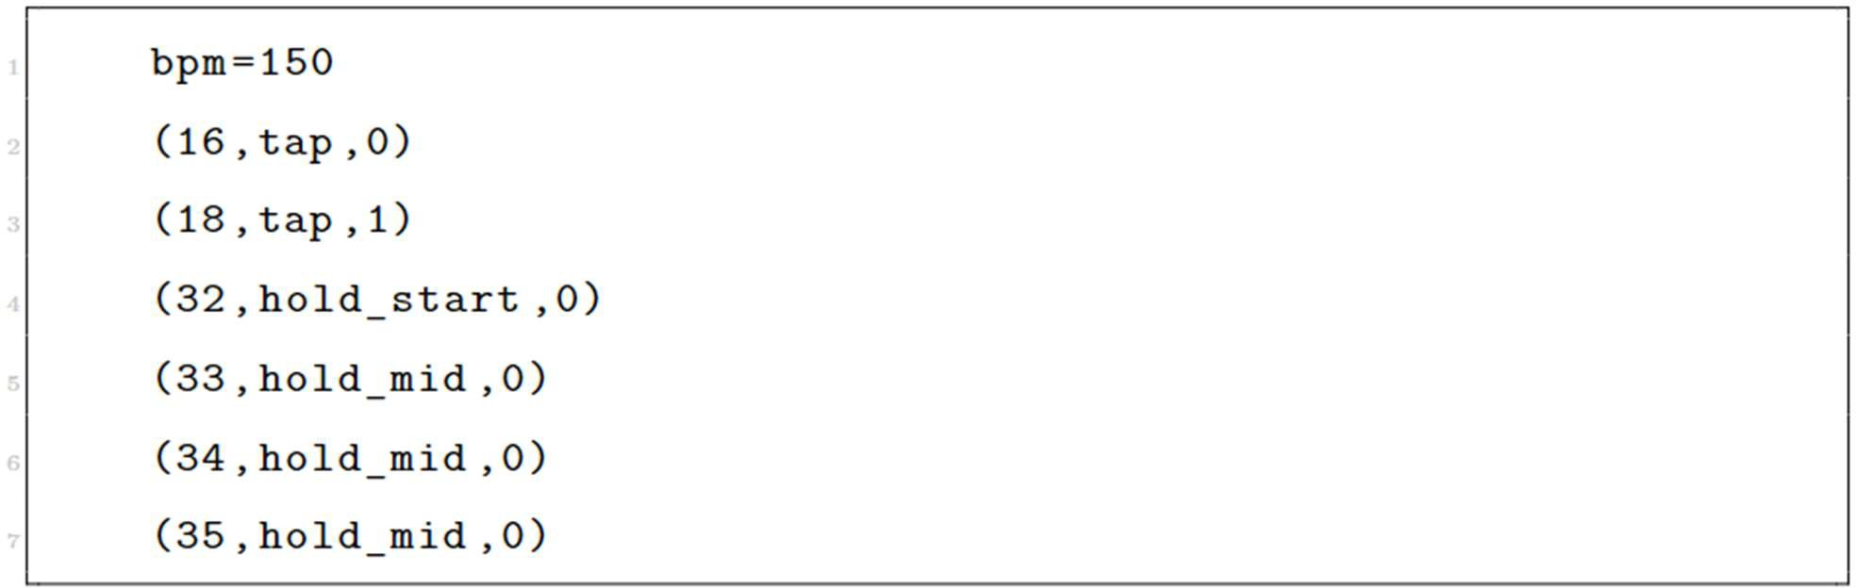
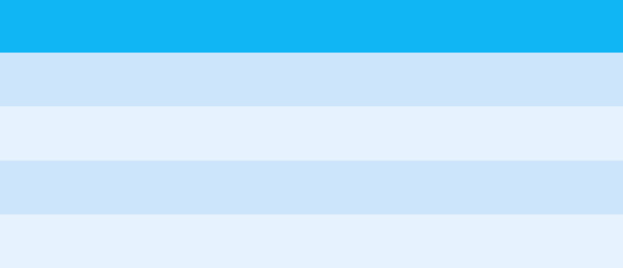

软件设计
Note type NO_NOTE TAP HOLD_START
HOLD_MIDDLE
Code
2’b0
2’b1
2’b2
2’b3
Track type Lower Track Upper Track
Code
1’b0
1’b1

Slide 15
软件设计

Slide 16
03
硬件设计

Slide 17
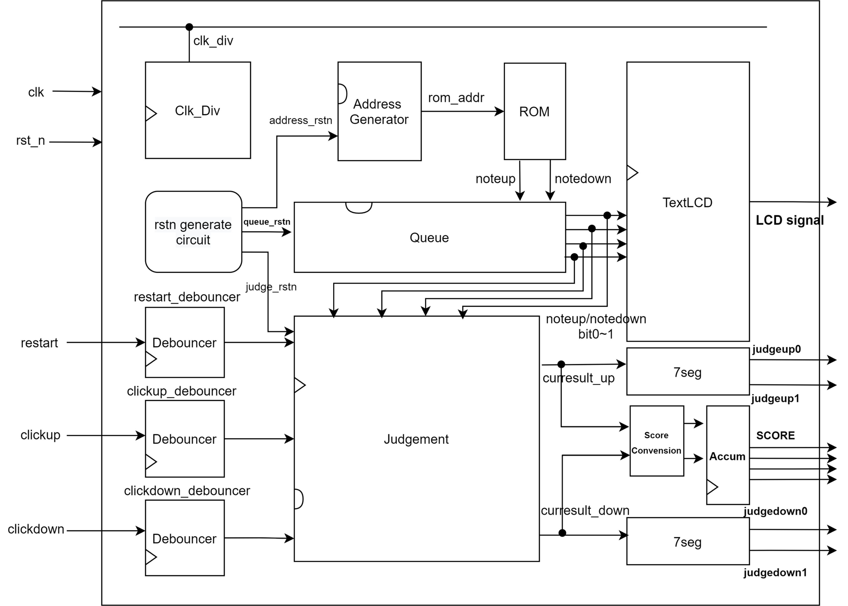
硬件设计

Slide 18
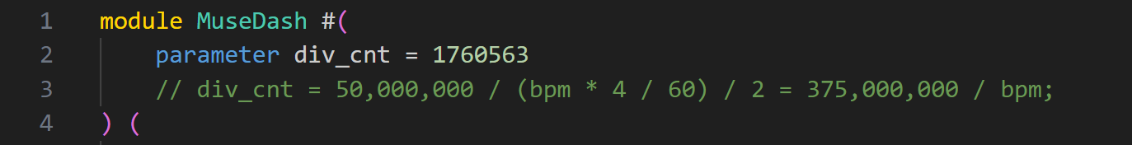
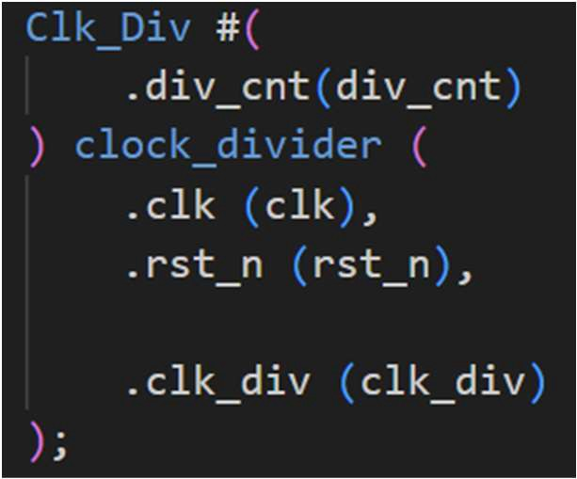
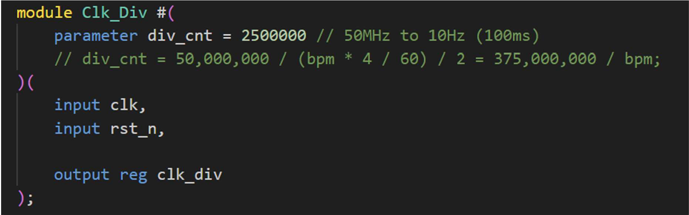
硬件设计
歌曲BPM
参数化设计

Slide 19
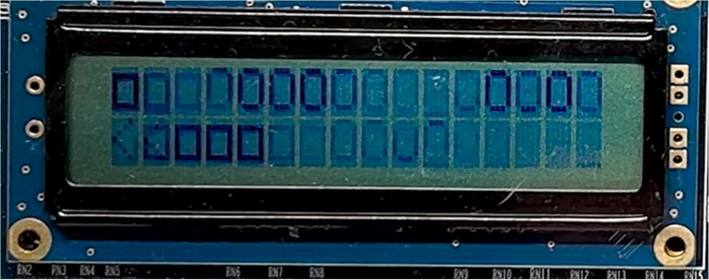
硬件设计
Tap
Hold_start
Hold_middle
Tap: 短按
Hold_start: 按下并保持
Hold_middle: 持续长按

Slide 20
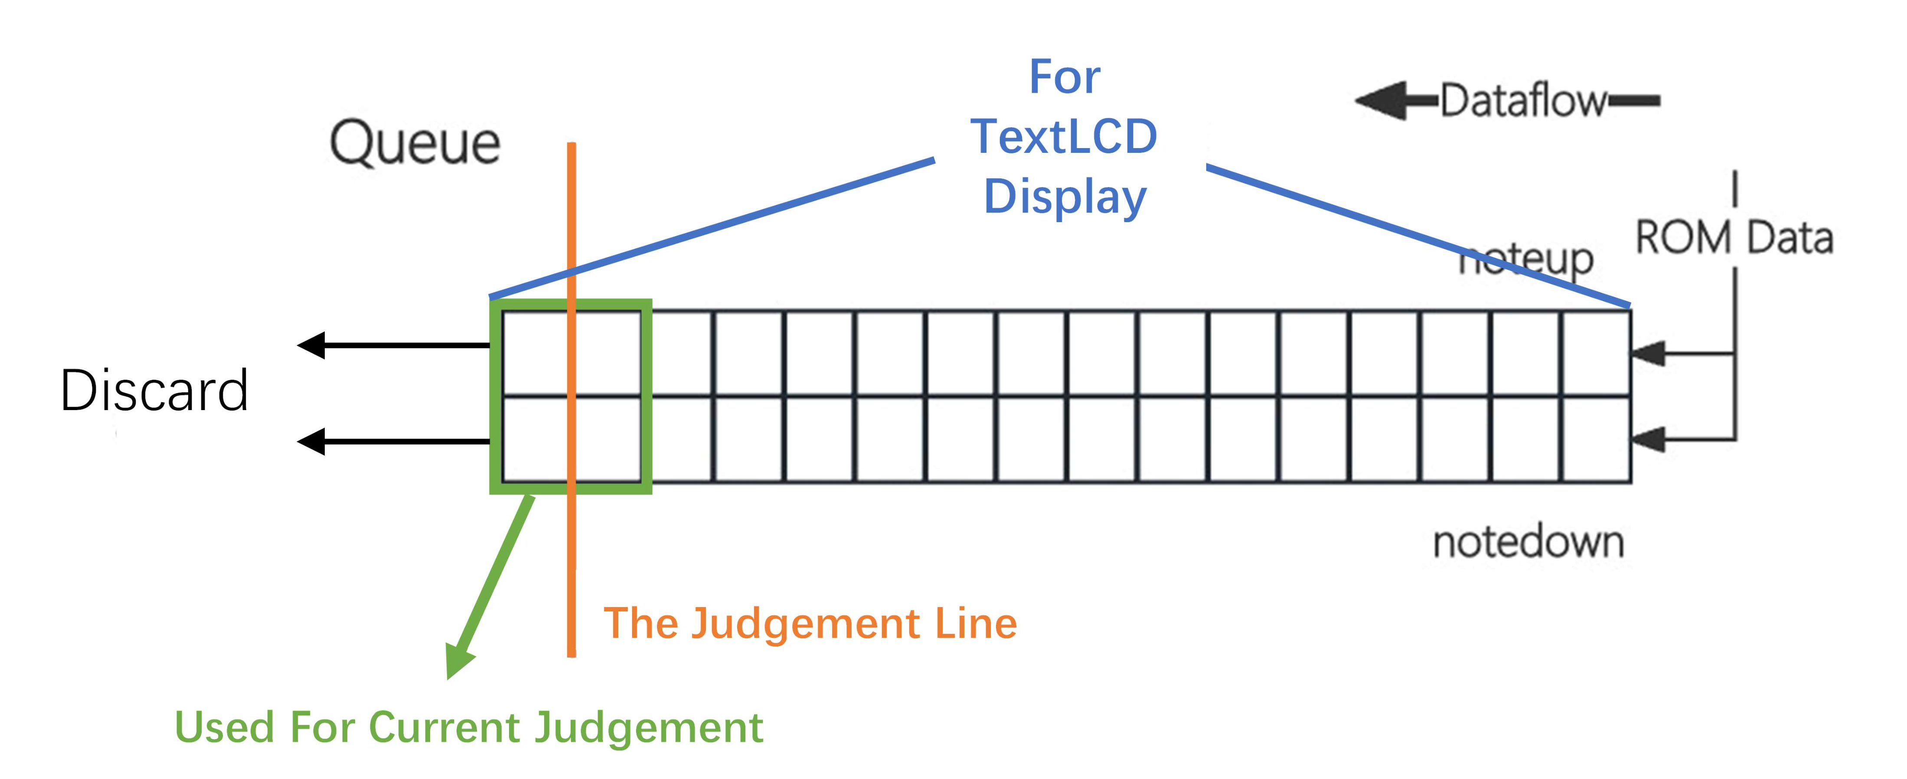
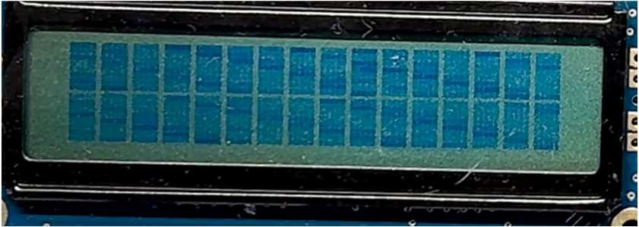
硬件设计
TextLCD

Slide 21
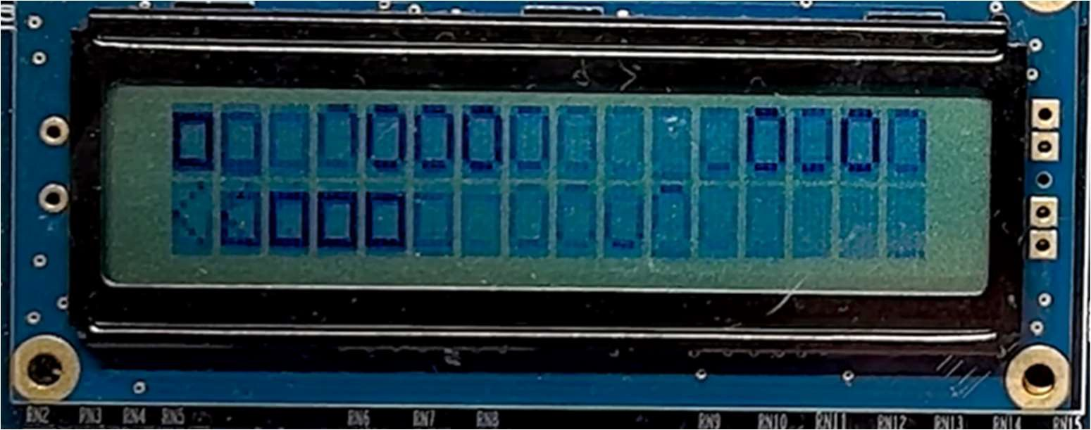
硬件设计
数据变化
10¹~10³Hz
clk_div
clk
屏幕刷新
50MHz

Slide 22
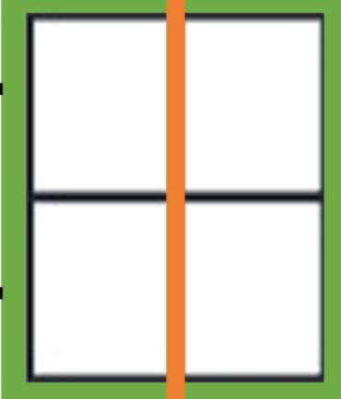
硬件设计
TAP/HOLD_START 判定
HOLD_MIDDLE 判定
GOOD
PERFECT
GOOD
PERFECT
Don’t Care
clk_div
click
count2
MISS
检测时钟边沿
检测没按下的瞬间

Slide 23
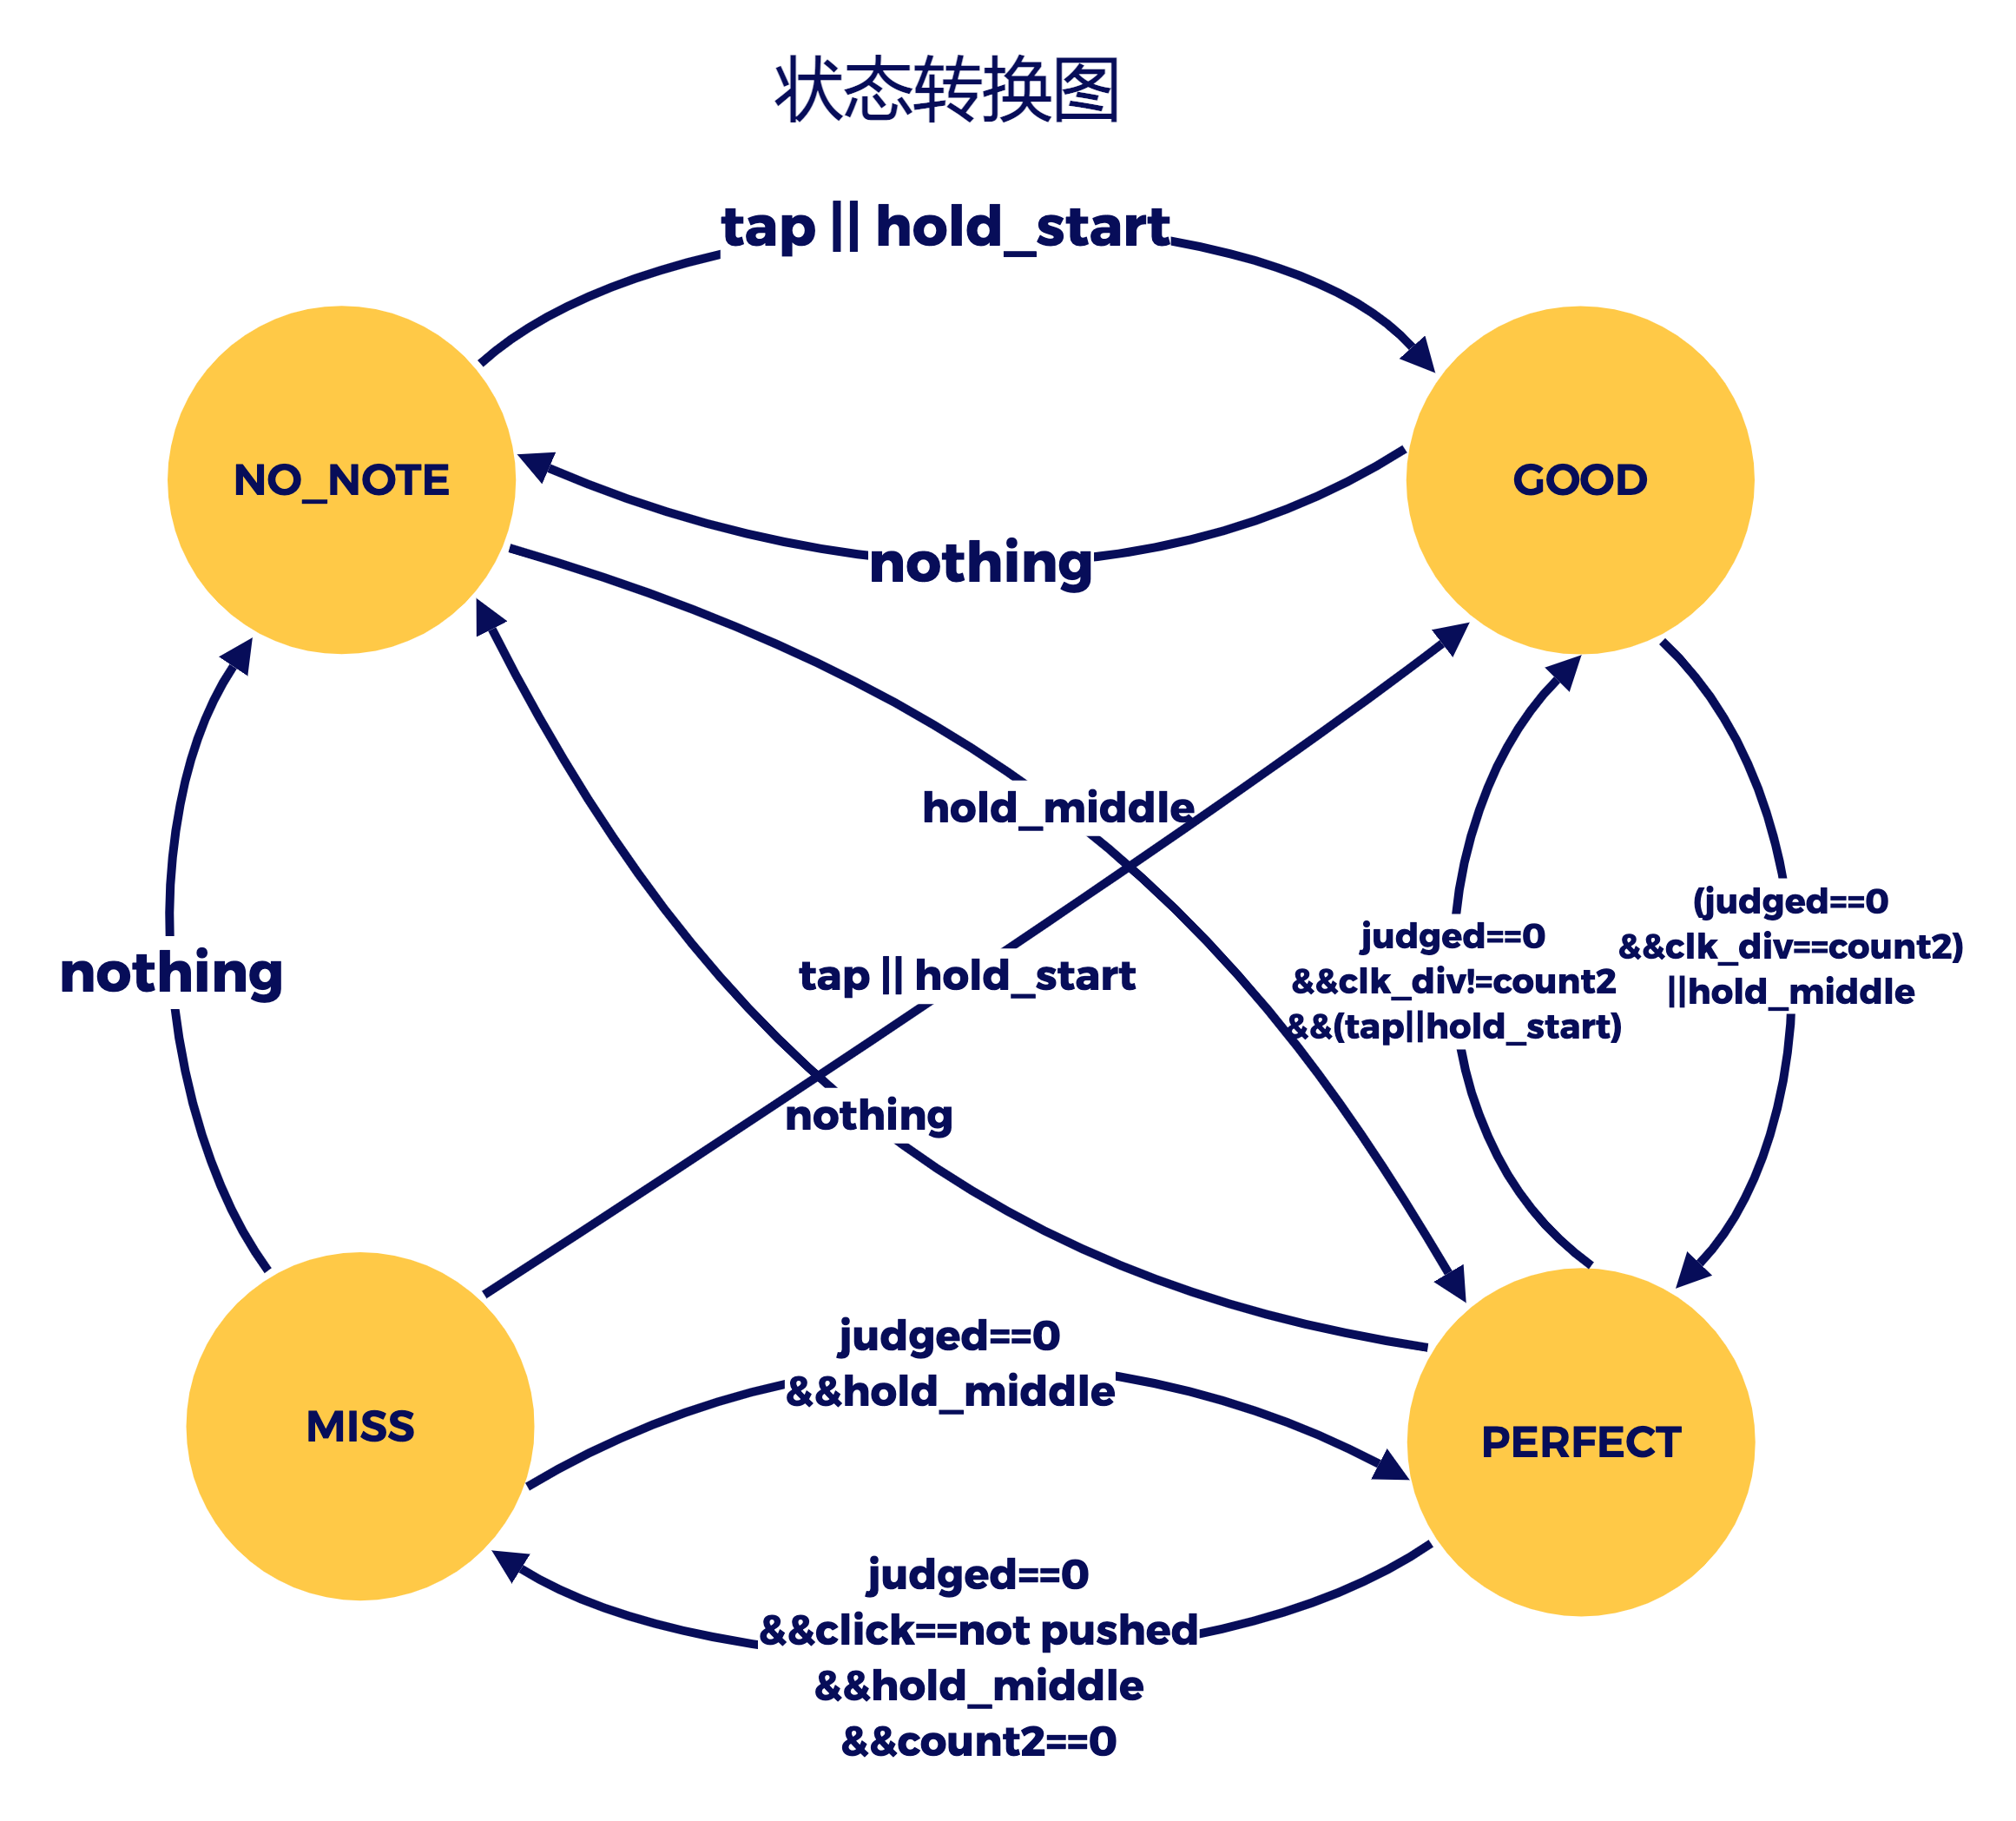
硬件设计

Slide 24
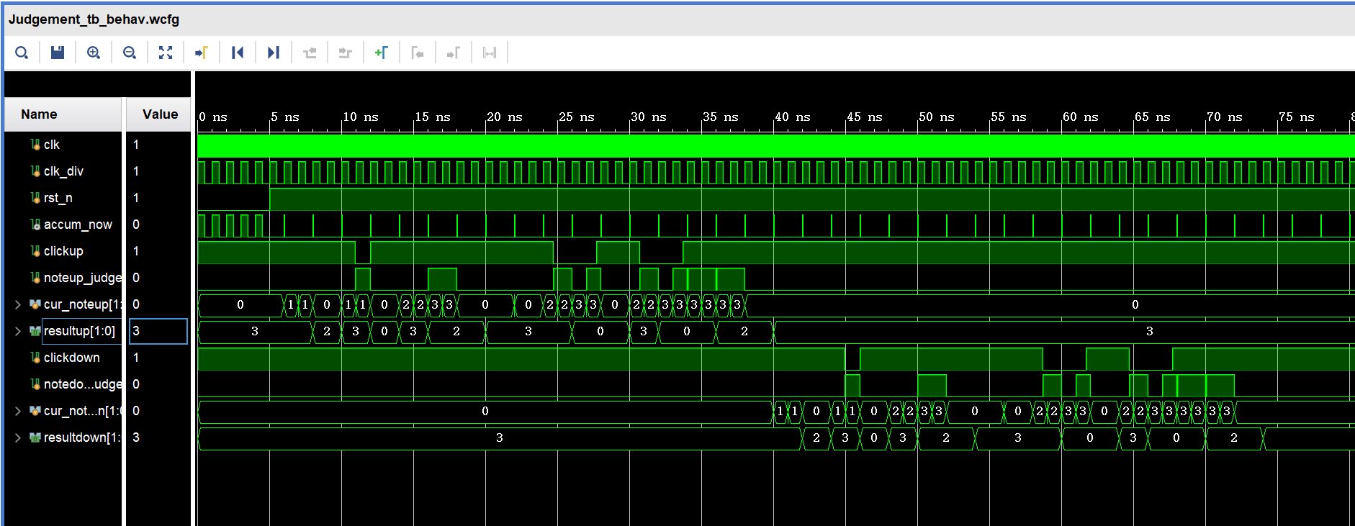
硬件设计

Slide 25
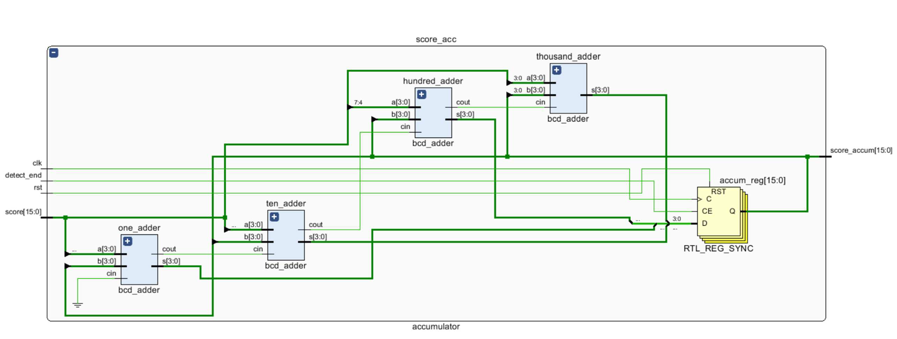
硬件设计
4位 BCD 加法器
Cascaded 1-digit BCD Adders
累加控制器
Accumulate when ready

Slide 26
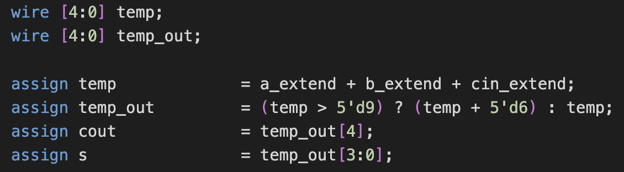
硬件设计
1位 BCD 加法器

Slide 27
04
总结与讨论

Slide 28
总结与讨论

Slide 29
总结与讨论

Slide 30
感谢垂听！

